Slide 1
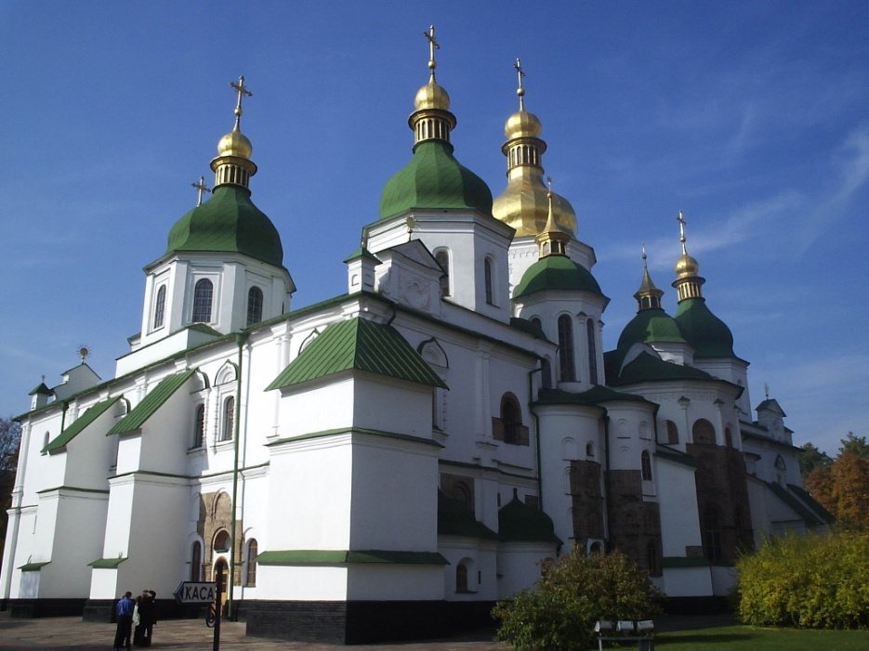
Історичні постаті в творчості Павла Загребельного
Робота бібліотекаря
Калитянської ЗОШ
Зарічняк Юлії Юріївни

Slide 3
Павло Загребельний
Очолював спілку письменників України, був народним депутатом СРСР і УРСР, лауреат державних премій СРСР і УРСР, Шевченківської премії, Герой України.

Slide 4
“Я щасливий, бо мене читають” Павло загребельний

Slide 6
Липень 1941 -- став курсантом артучилища

Slide 7
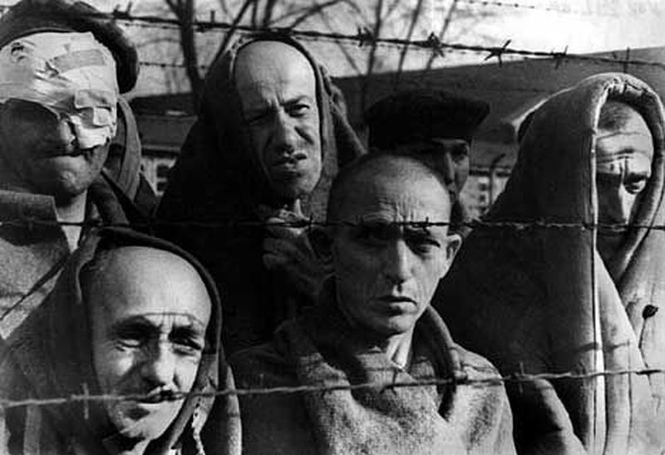
З 1942 по 1945 – концабори, робота в англійській зоні окупації

Slide 9
Робота в газеті. Перші твори
З 1961 по 1963 був головним редактором газети “Літературна Україна.
Почав друкуватися з 1949 року.
Перші твори:
“Каховські оповідання (1953р.)
Степові квіти(1955р)
Учитель (1957р)
“Марево”(1956
“Там, де співають жайворонки”
“Дума про невмирущого”(1957

Slide 10
Історичні романи

Slide 11
Софія Київська

Slide 12
“ Диво” -- Перший твір про Київську Русь

Slide 13
Ярослав мудрий – засновник Софії

Slide 16
Софія Київська –диво ХІ-ХХ століть

Slide 17
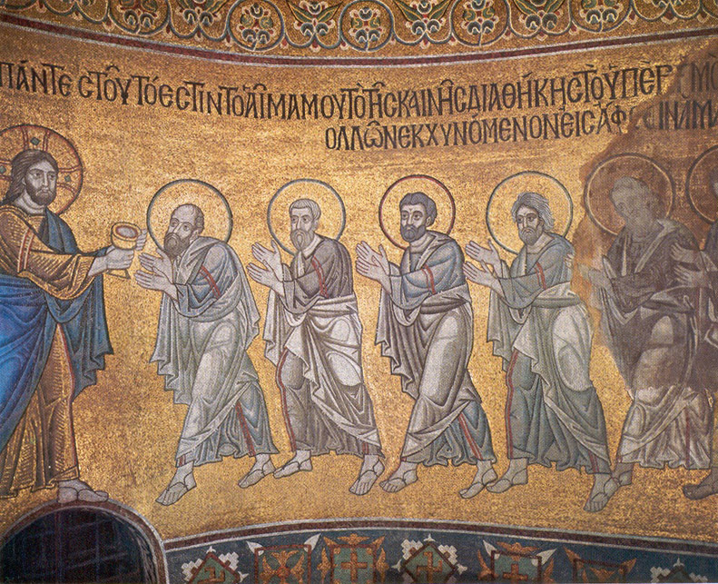
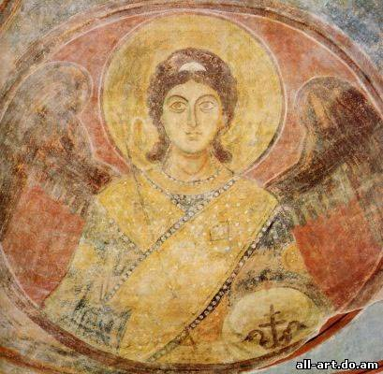
Шедеври Софії

Slide 21
Богдан Хмельницький

Slide 22
З думою про Україну

Slide 23
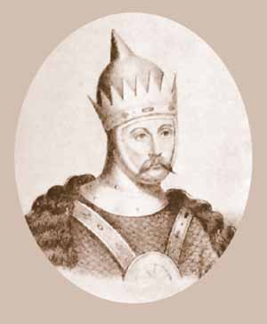
Юрій Долгорукий

Slide 24
Первоміст –роман про єдність Київської Русі

Slide 25
Павло Загребельний –письменник,історик, філософ, політик

Slide 26
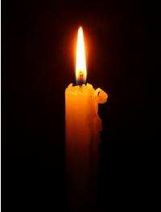
3 лютого 2009 року

Slide 27
Павло Загребельний
У всі віки людина прагнула перетворити світ і шукати істину, і справжня література намагалась це показати. Коли мене питають, що роблять мої герої, я відповідаю: як і я сам, вони шукають істину.

